Slide 1


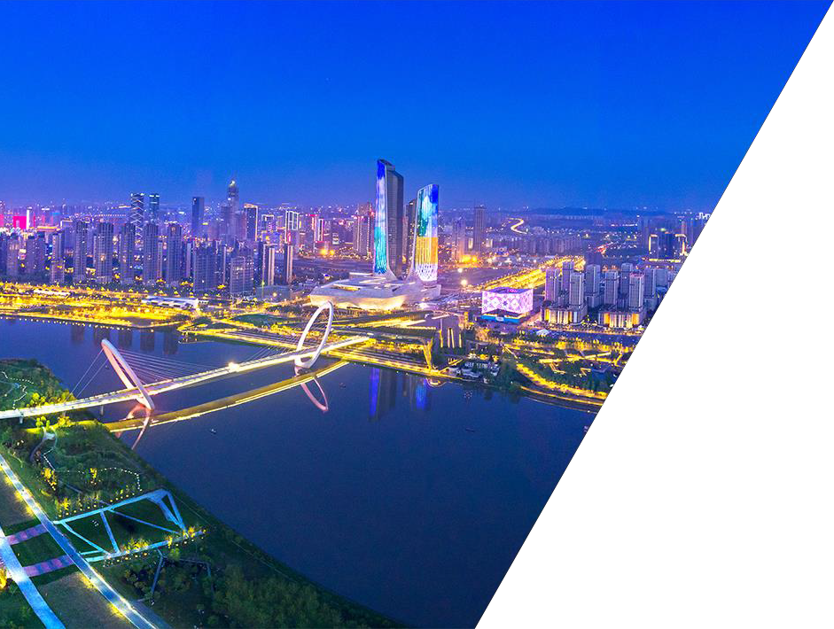
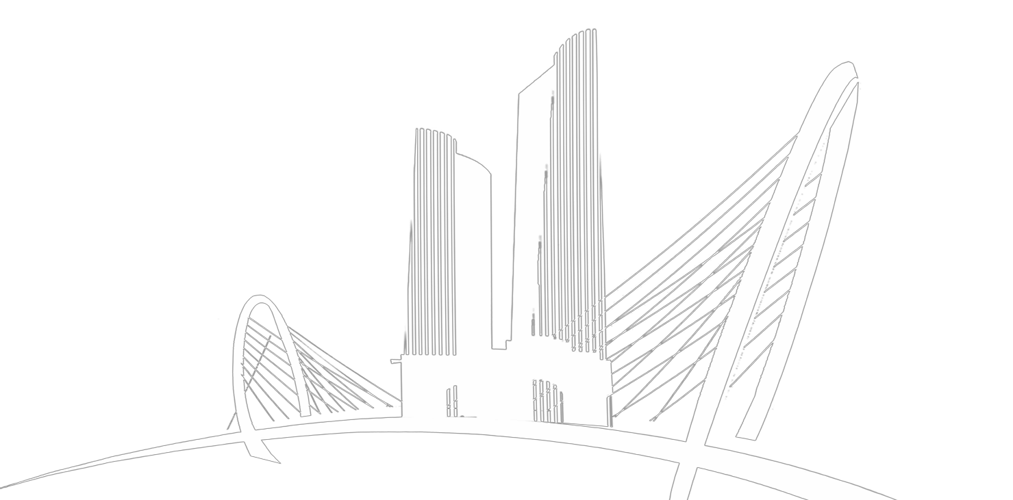
建邺高新区推介
南京建邺高新技术产业开发区管理委员会

Slide 2




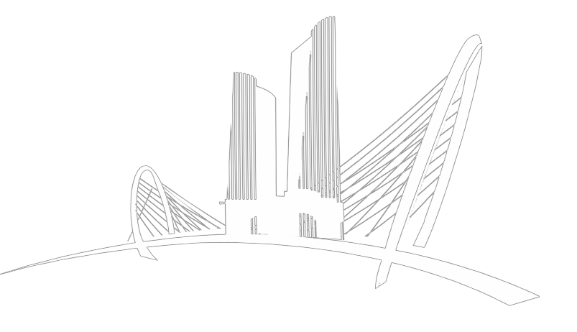
大美河西锦绣建邺
产业高地建功高新
建功立邺到此莫愁

Slide 3
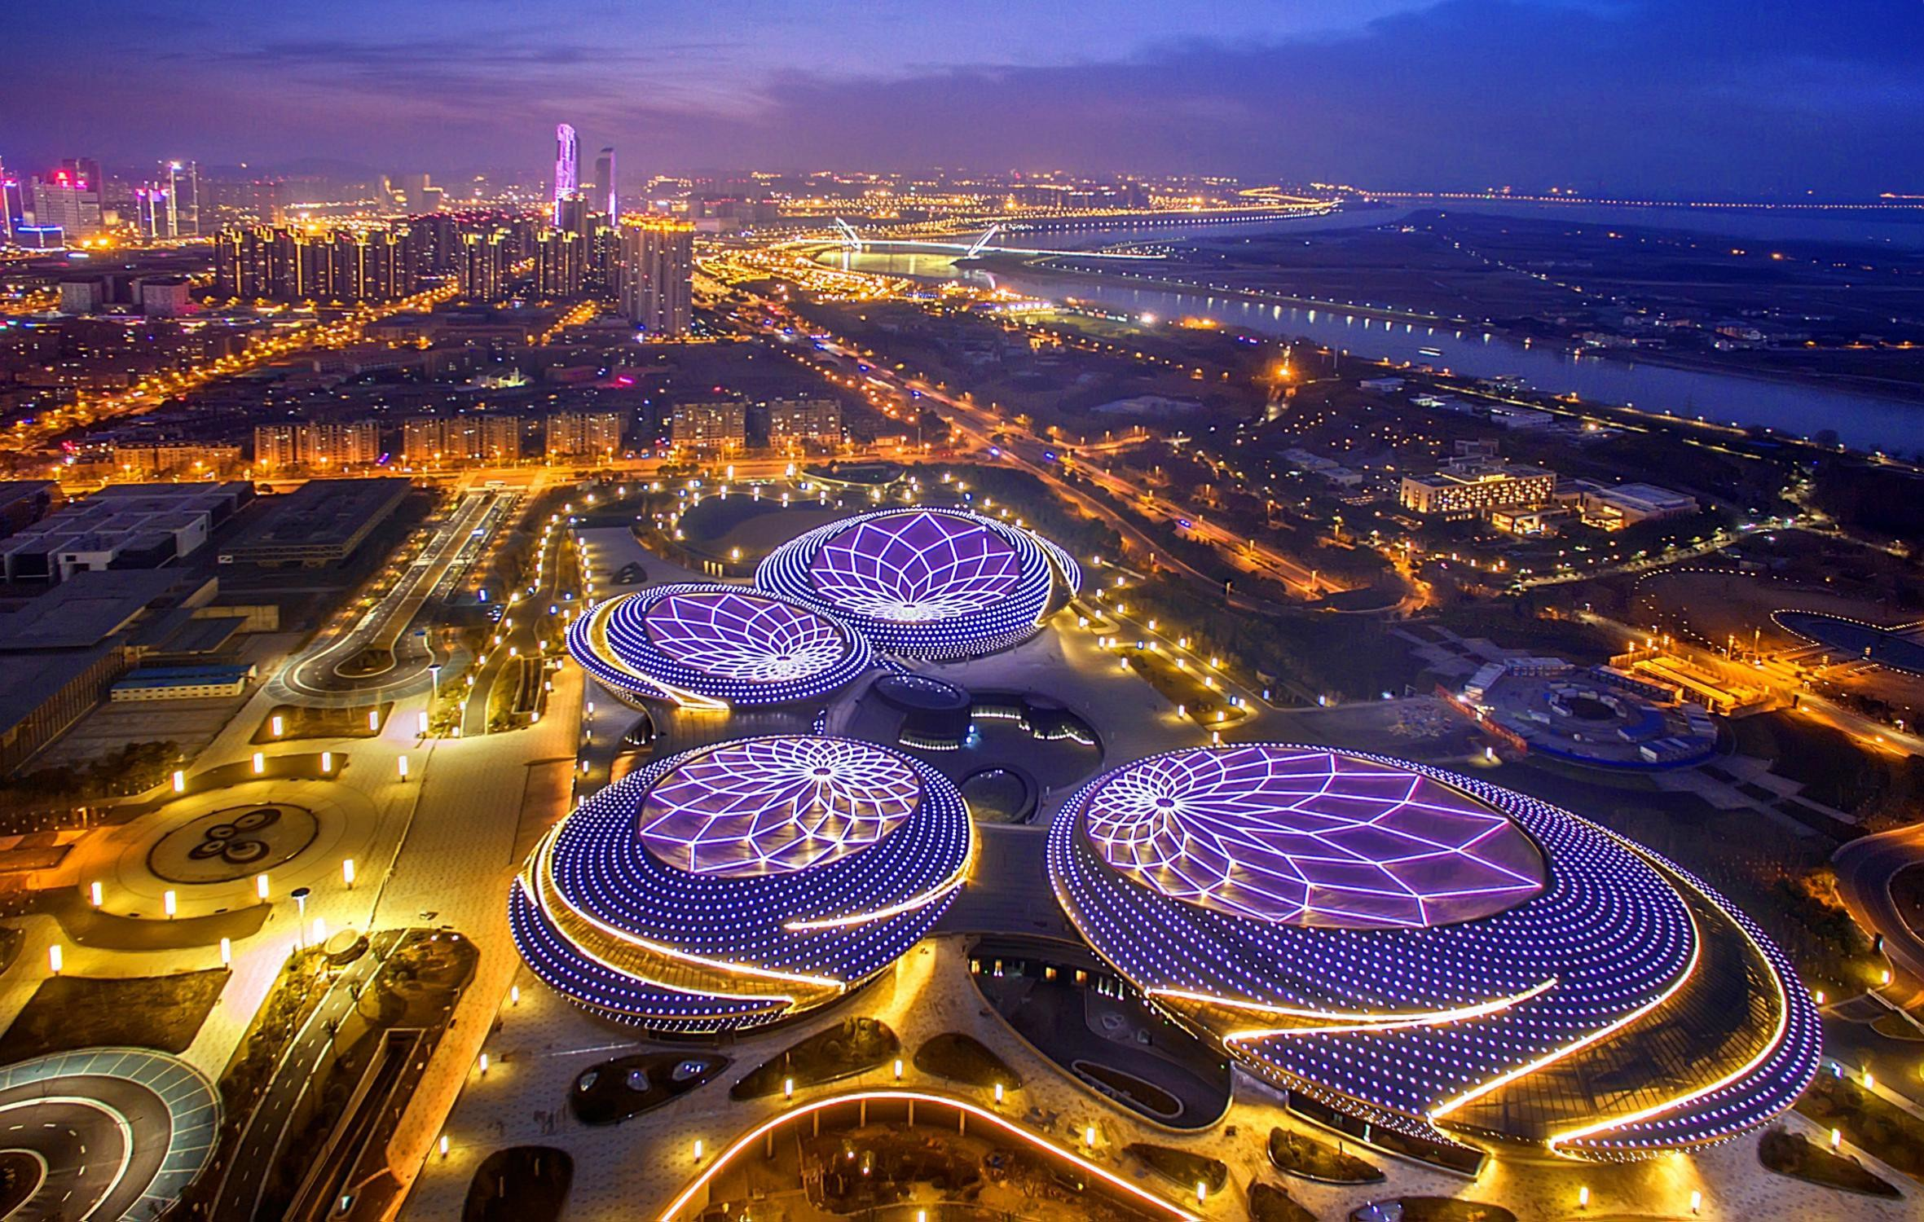


01
大美河西 锦绣建邺

Slide 4

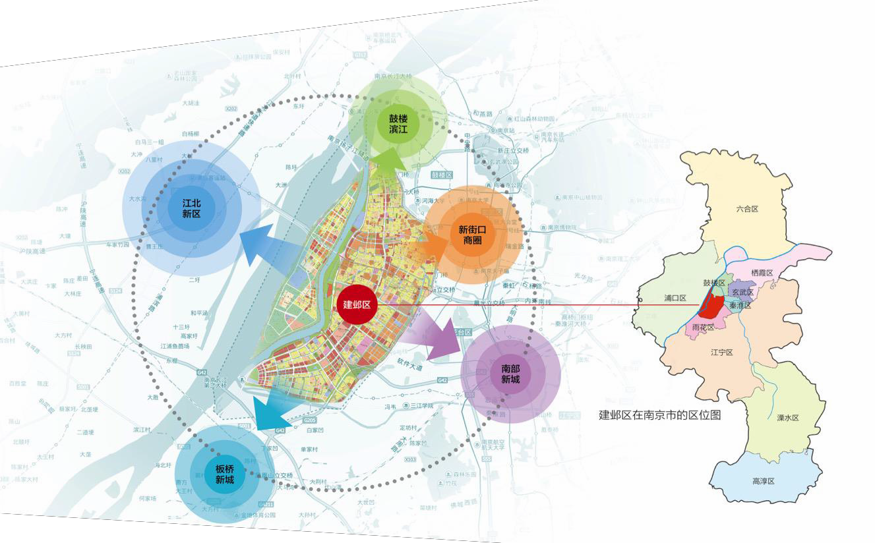
大美河西 锦绣建邺
建邺——地处南京主城西南部，总面积83平方公里，总人口80万，辖区内35岁以下人口占常住人口46.7%，是南京现代化程度最高、城市配套最完善、区域吸引力最强、高层次人才最集聚的区域之一，也是最能代表南京现代化、国际化形象的城市中心和“城市客厅”。

Slide 5

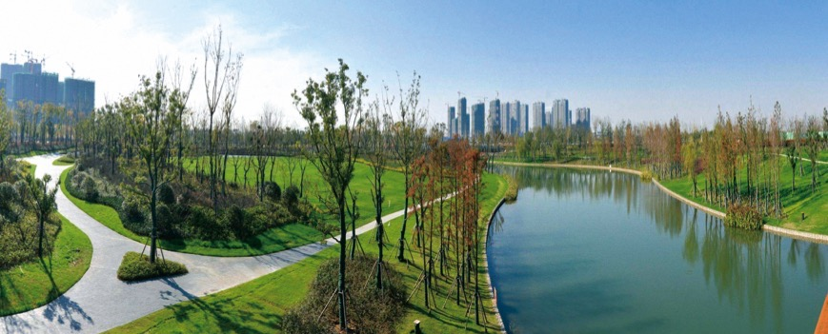
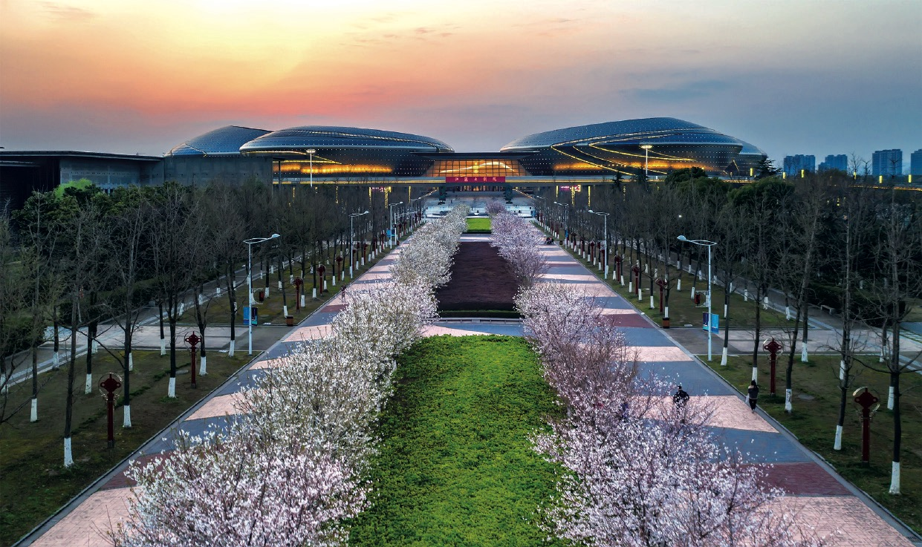
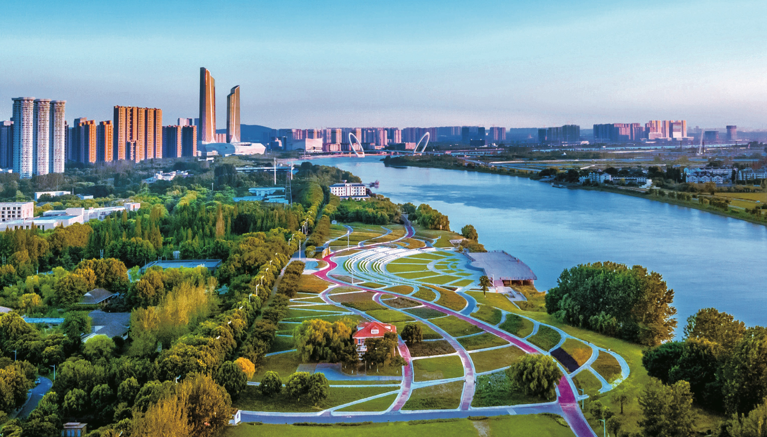
生态环境优美
45%
绿化
覆盖率
11.2km
亲水临江
最美滨江风光带

Slide 6
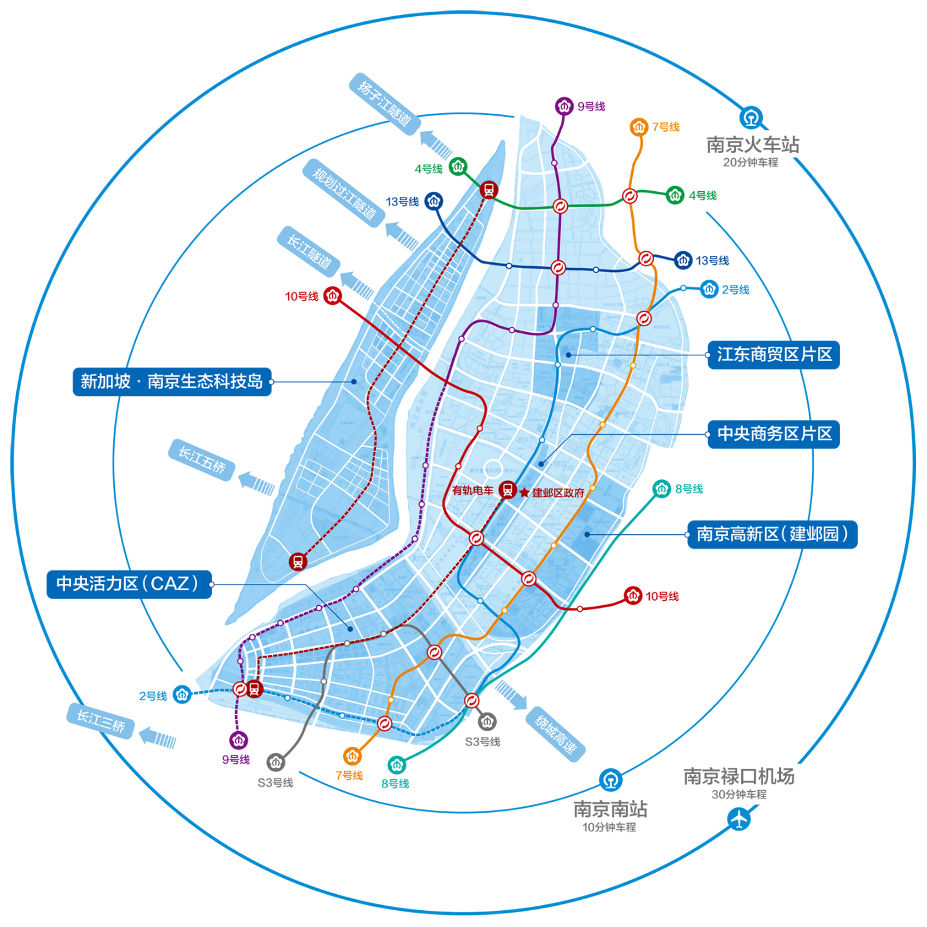
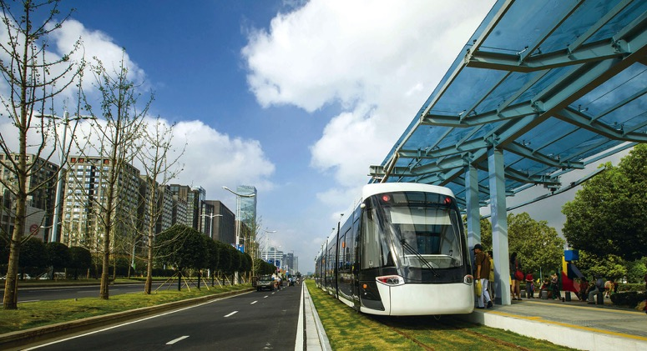
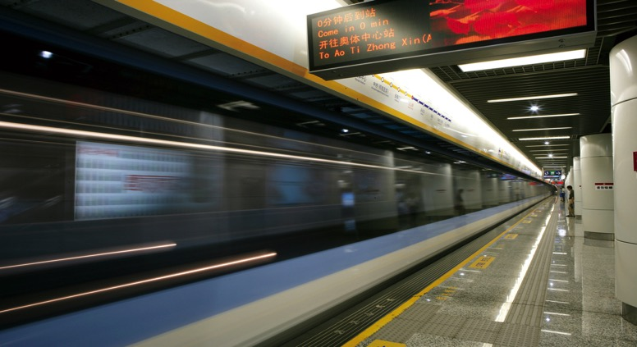
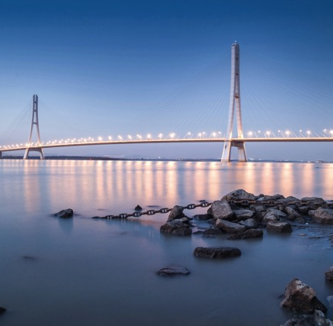
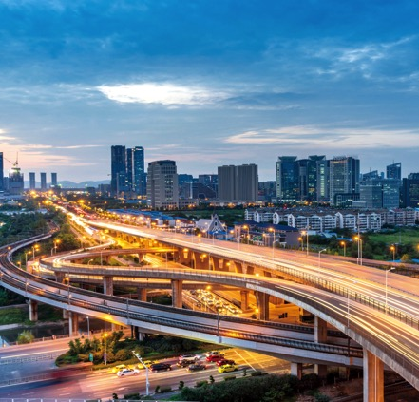
交通区位便利
轨道交通
地铁2号线、4号线、10号线、S3号线、有轨电车一号线已运营
未来将有8条地铁线路和3条有轨电车
公路体系
机场30分钟车程
南京南站15分钟车程
46条通道通达兄弟区和周边省市
交通网络四通八达
过江通道
长江隧道、扬子江隧道、长江三桥、地铁10号线、长江五桥

Slide 7
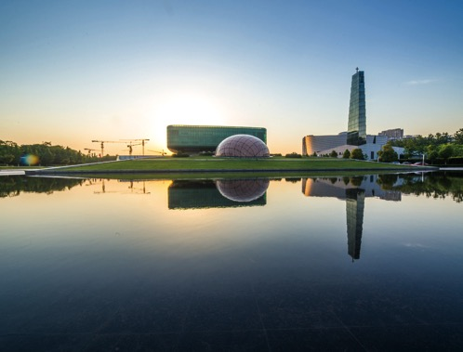
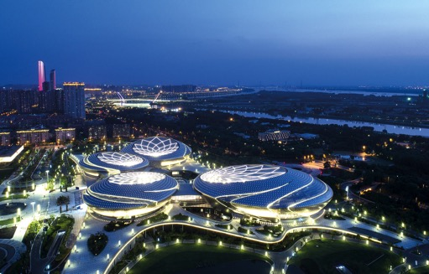
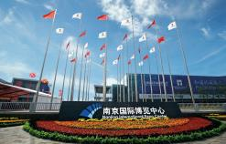
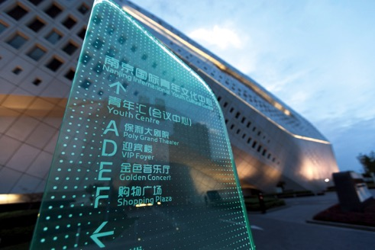
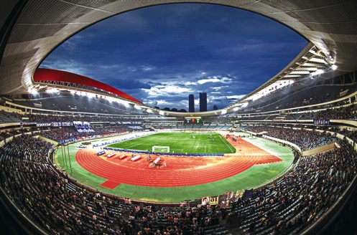
文体资源汇集
南京奥林匹克体育中心
江苏大剧院、保利大剧院
金陵图书馆、青奥博物馆
南京国际博览中心
文化体育
设施总面积
120万m²
人均面积
全省第一
2019中国最具青睐会奖强区；2014年世界青奥会、2013年亚洲青运会举办地

Slide 8
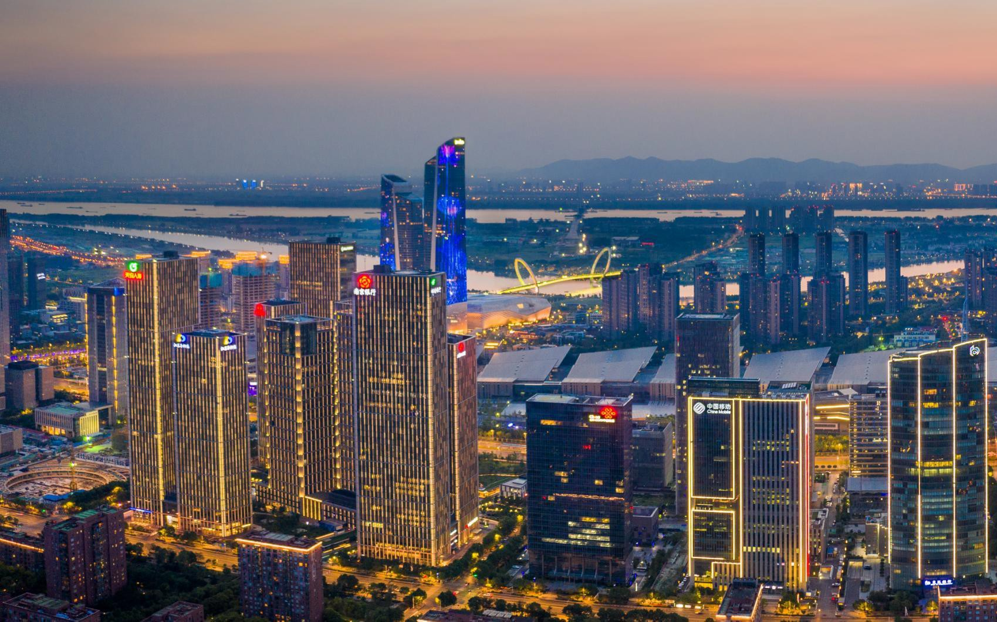
02
产业高地 建功高新

Slide 9
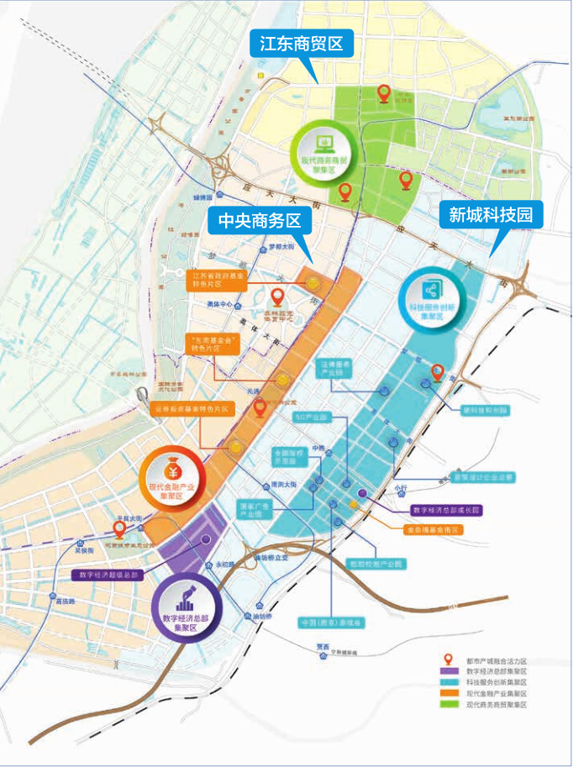
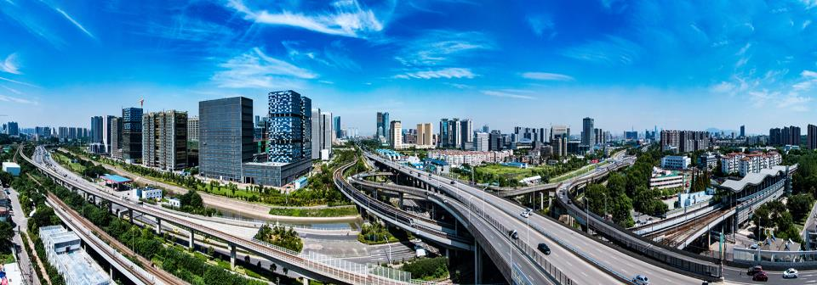
产业高地 建功高新
南京建邺高新技术产业开发区是2017年12月按照市委、市政府“两落地、一融合”总体要求组建，由新城科技园、中央商务区、江东商贸区三个片区组成，2021年1月正式被省政府批准筹建为省级高新区，总规划面积8.32平方公里。
围绕建设特色鲜明的都市型省级高新园区目标，以功能定位引领产业布局，以空间联动促进功能提升，打造全国知名的“一城一中心”产业名片，构建以数字科技和现代金融为主导，以检验检测、设计咨询、商贸零售、高端商务、现代建筑、都市工业为特色的“1+1+N”现代产业体系，创建“全省高新园区去行政化改革先行示范区”、“东部重要金融中心”核心集聚区、高质量发展一流高新技术开发区。

Slide 10


产业高地 建功高新
目前拥有6个国家级特色产业园、6个省级特色产业园，是南京市创新发展的重要板块，也是南京创新名城展示区的重要承载区域。
2019年成为全市15个高新区中唯一获得市科技创新突破奖的单位，并在全市年度高质量发展大会上获得表彰。
南京国家广告
产业园
国家电子商务
示范基地
国家火炬计划移动互联特色产业基地
中国（南京）游戏谷
国家检验检测高技术服务业集聚区
国家版权示范基地

Slide 11













重点产业项目密集落地
瞄准“金融+科技服务业+新一代未来产业”主导产业，打造头部总部企业“强磁场”。目前全国互联网企业前10强已有8家（包括阿里巴巴、小米、58等）都在建邺设立了区域总部。

Slide 12
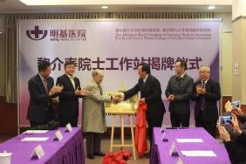

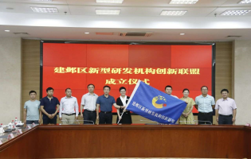
科创要素加快集聚
已建成国家级重点实验室2个，省级重点实验室3个，院士工作站4个，省级以上工程技术研究中心15个、企业技术中心10个、工程研究中心9个，省级以上检验检测机构11个。拥有省级以上科技企业孵化器4个、众创空间11个。
2020年，高技术服务业营业收入超387亿元，营收规模连续两年在全市15个高新园区排名第二；实现净增高企120家；通过市级备案新研机构7家，位居主城区第一；双创人才工作实现新突破，全年共有3人成功入选国家重点人才工程专家（全市第一）、7人入选市科技顶尖专家（主城区第一）、13人入选创新型企业家（主城区第一）、22人入选市级高层次创业人才（创历史新高）。

Slide 13













发力新金融和资本市场
加快建设东部重要金融中心，集聚金融类机构超过800家，各类股权投资机构超400家，注册基金规模超2800亿。
打造华东地区最具特色的股权投资基金街区，建成南京首个基金街区—金鱼嘴基金街区，备案基金管理机构和管理基金规模均居全市第一，通过配资、直投、跟投方式撬动社会资本，累计投资全国科创企业超4000家，入选清科发布的“全国热门基金小镇TOP10”名单。
以“每日金鱼嘴、创投汇活水”为主题，启动“金鱼嘴每日路演”活动，为找项目的创投机构和找投资的成长型企业，搭建一站式资本要素撮合平台。由中基协作为指导单位，5月份开始启动推广机构日活动、主品牌和子品牌系列活动，全年约200场。

Slide 14
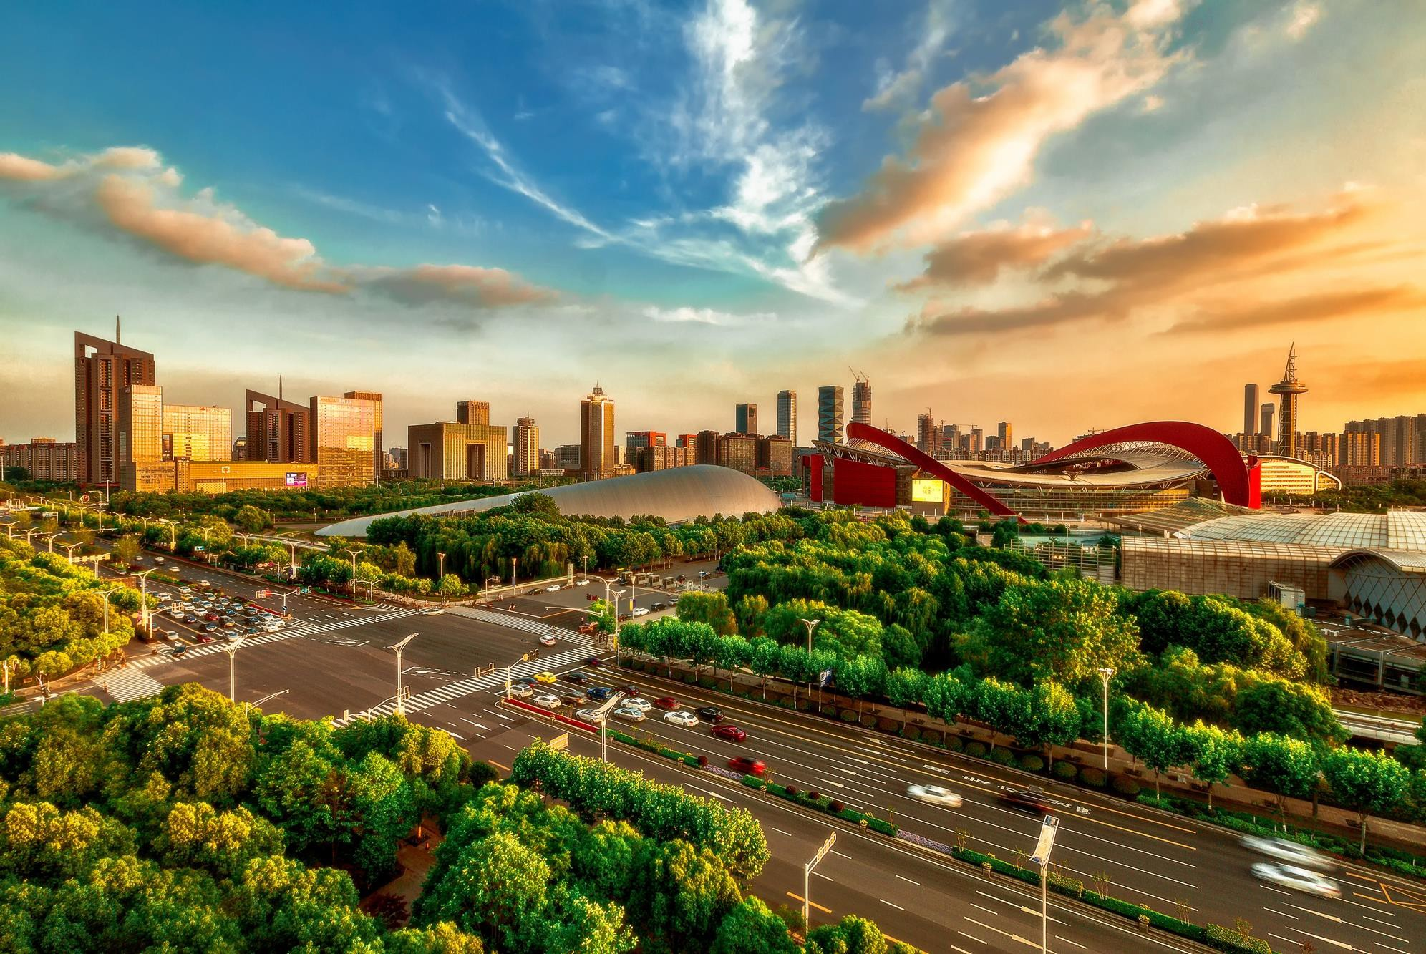
03
建功立“邺” 到此莫愁

Slide 15
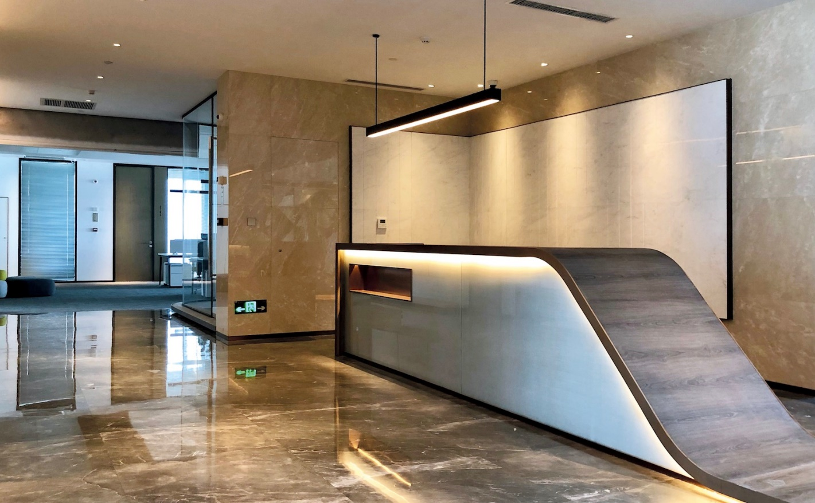
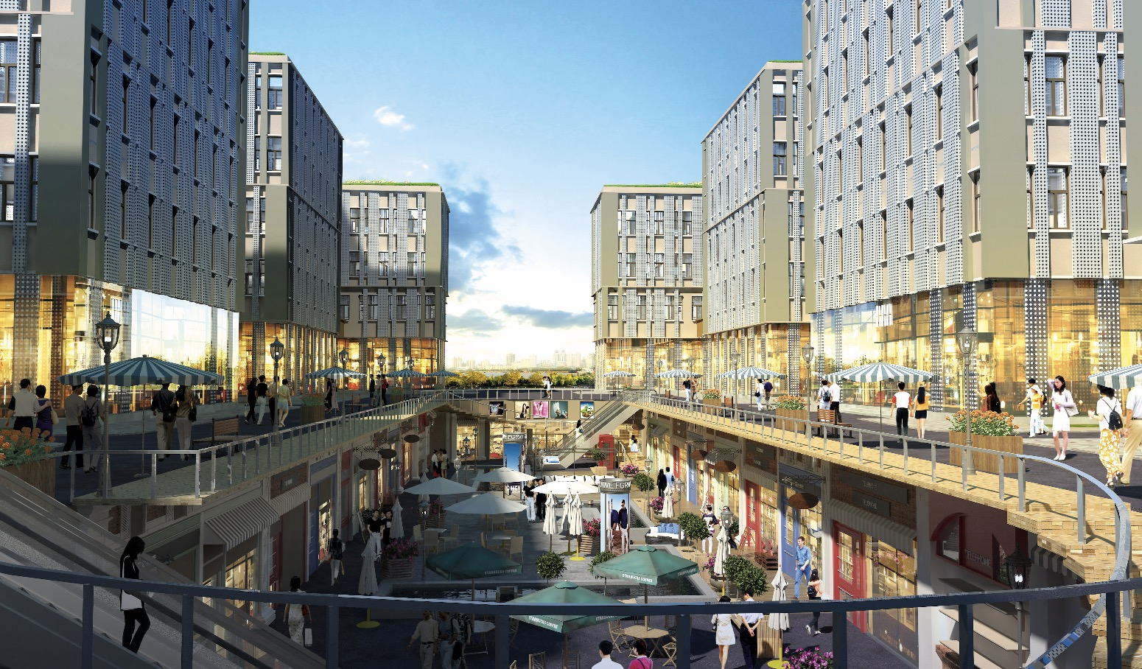
  建功立“邺” 到此莫愁
针对科技创新拿出“建邺16条”
《建邺区关于促进全区产业高质量发展的暂行办法》
《“1+6”产业扶持政策》
产业贡献
开办补贴
租金优惠
投融资
科技创新
人才安居

Slide 16
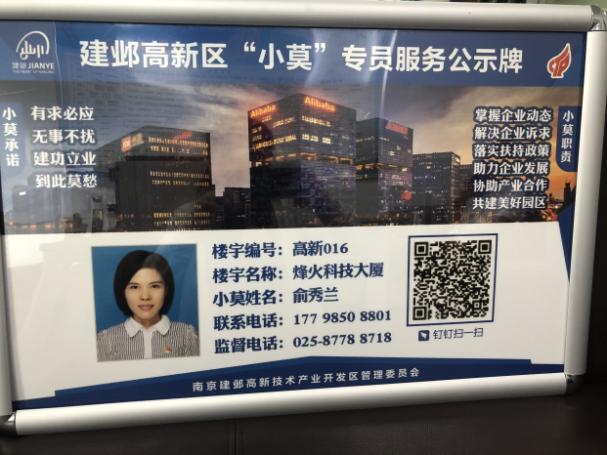
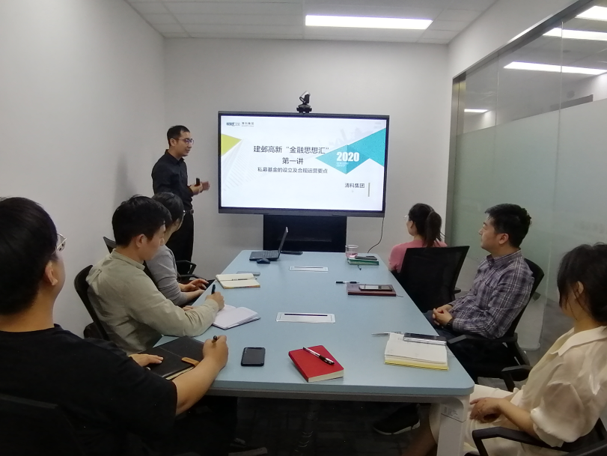
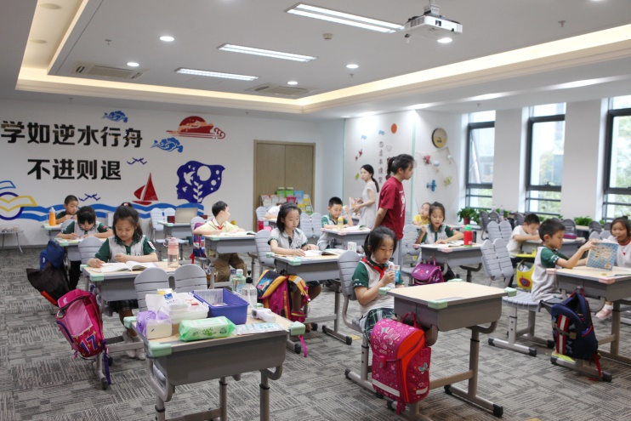
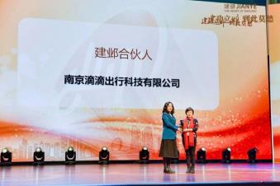
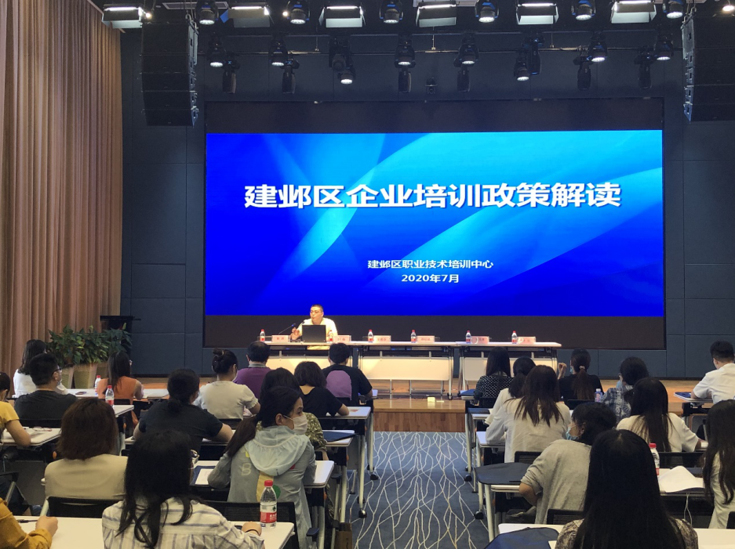
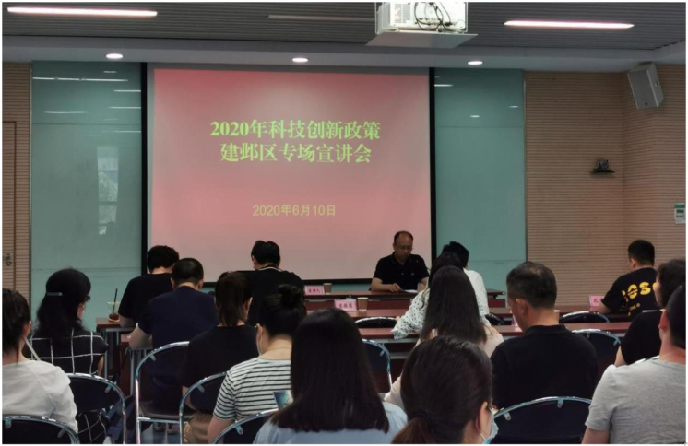
  建功立“邺” 到此莫愁
坚持客户思维、市场思维，园区去行政化改革走在全省前列。打造“建邺合伙人”亲商品牌，组建“小莫”服务团队，提供“四点半课堂”“智慧园区”等定制服务，解决高净值人群痛点，做到“有求必应、无事不扰”，让企业真正“到此莫愁”。
“小莫”专员服务公示牌
“金融思想汇”
“四点半课堂”
建邺合伙人
“职业技能提升行动宣讲会”
“科技创新政策专场宣讲会”

Slide 17
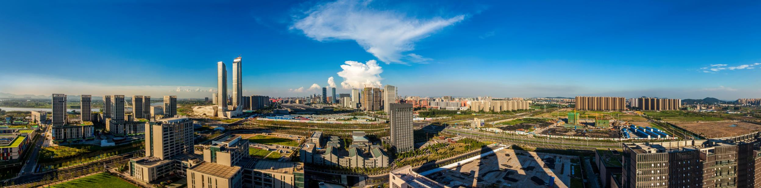
建功立“邺” 到此莫愁

Slide 18

谢谢大家

